Slide 1
למידה מבוססת דילמות משולבת טכנולוגיה שיתופית – מודל לעיצוב קורס הכשרת מורים
Dr. Liat Eyal
eyaliat@gmail.com

Slide 2
למידה מבוססת דילמות Dilemma Based Learning
הגדרת הדילמה
דיון בדילמה תוך החלפה של רעיונות וניסיון
מיקוד הקיים והחסר לטובת הכרעה
חיפוש אחר מידע משלים
החלטה אישית ושיקולי הדעת
שיתוף במגוון החלטות ודיון באפשרויות הכללה והשלכות
דילמה - קונפליקט מוסרי המכיל התנגשות בין שני ערכים.
שימוש בדילמות מעודד פיתוח והעמקת הזהות העצמית של בעלי המקצוע ומעמת אותם עם דילמות אתיות ומוסריות וכן מאתגר אותם לקבלת החלטות מבוססות על ערכים מקצועיים (Patry, Weinberger, Weyringer & Nussbaumer, 2013).
Notes:
למידה משמעותית = להשיג מידע נוסף על מנת להגיע לפתרון מספק, לנמק את שיקולי הדעת מבוססי הידע ובתוך כך לזהות את הערכים והתפיסות המשתמעות מבחירתם.

Slide 3
למידה שיתופית (Collaborative Learning)
Learning Together ((Johnson & Johnson, 1975 | למידה בצוותים עצמאיים, שבין חבריהם תלות הדדית ואחריות קבוצתית
Jigsaw ((Slavin, 1986 | חלוקת תכנים, קבוצות מומחים והחלפה לקבוצות מעורבות
Team Assisted Individualization ( (Slavin, Leavey, & Madden, 1986 | חונכות בקבוצות הטרוגניות לפי יכולות
Teams Achievement Divisions ((Slavin, 1978 | קבוצות הישגים, שילוב רמות ידע שונות בקבוצה והגעה לסטנדרט נדרש
Group Investigation (Sharan & Sharan, 1990) | למידת חקר באמצעות דיון
Academic Controversy ((Johnson & Johnson, 1979 | קונפליקט אקדמי והנחיית הצוותים להגיע לקונצנזוס
Think-Pair-Share ((Kagan, 1989 | שלושה שלבים: לימוד עצמי (חשיבה/קריאה) ציוות ושיתוף ברעיונות, שיתוף בקבוצה
Peer Learning ((O'Donnell & King, 1999 | למידה הדדית באמצעות דיון/צפייה, ללא הנחיה

Slide 4
תפקיד הטכנולוגיה בקידום למידה שיתופית
שילוב יישומים שיתופיים בהקשר חינוכי נמצא כמקדם השתתפות פעילה ומגביר את מעורבות של הלומדים בתהליכי הלמידה, תוך הבנייה של ידע (Parker & Chao, 2007).
הטכנולוגיה אינה מחליפה את השיח, אלא היא תומכת בו.
במחקר על שסקר אילו טכנולוגיות ענן שימשו ללמידה שיתופית ומהן ההזדמנויות והאתגרים הטמונים בכלים אלה, יצרו הכותבים טקסונומיה של כלים שיתופיים השימושים העיקריים שנמצאו הם: תגובה, הצגת רעיונות, שיתוף מסכים, צ'אטים ומסרים מידיים, העלאת קבצים, ציור, אחסון וכתיבת פוסטים.
הרווחים העיקריים היות פיתוח חשיבה רפלקטיבית, יצירת רעיונות, פיתוח דיון פעיל, שיתוף ועריכה של מקורות מידע, פתרון בעיות שיתופי (Al-Samarraie & Saeed, 2018).

Slide 5
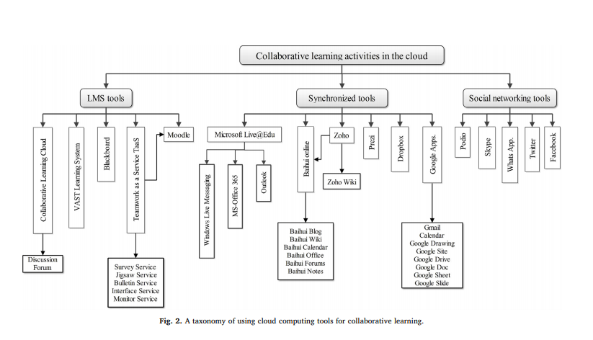
(Al-Samarraie & Saeed, 2018)

Slide 6
מתודולוגיה
- מחקר עיצוב (Anderson & Shattuck, 2012)
מטרתו היא לפתח וליישם מודל להפעלת קורס אקדמי למורים בפועל בהקשר נטורליסטי, ברוח העקרונות של למידה לאורך החיים (Life Long Learning).
- פיתוח המודל בוצע כתוצר של הצעה לתכנון ופיתוח קורס בהוראה-למידה חדשנית שקיבלה את מלגת הנשיאה.
כלי מחקר
- ניתוח מסמכים שהכילו סילבוס, תכנוני השיעורים;
- קבוצות מיקוד עם הלומדים שכללו שיח מטא-קוגנטיבי ורפלקטיבי;
- רפלקציות שחיברו הלומדים: תיאור מהלך ומבנה הקורס, עקרונות הפדגוגיים, את תרומתו האקדמית של הקורס עבורם, ואת תרומתה, אם בכלל, של הטכנולוגיה לקידום מטרות הקורס ועקרונותיו.

Slide 7
שאלות המחקר
מהם עקרונות העיצוב הפדגוגיים והמבניים של מודל תכנון לימודים בקורס אקדמי המבוסס על מקרים דילמיים ולמידה שיתופית משולבת טכנולוגיה?
כיצד מורים-לומדים בקורס האקדמי מעריכים ומפרשים תהליכי הוראה ולמידה בהקשר של: תפקיד הלומדים, תפקיד המנחה ותפקיד הטכנולוגיה?

Slide 8
משתתפים
40 מורים-סטודנטים: 32F , 8M, רב תרבותית, 26-59, 90% מורים וגננות בפועל ובעלי תפקידים, 10% בשבתון.
קורס בית הספר כמערכת ארגונית (1ש"ס) - M.Ed.
2016-2018

Slide 9
הקשר
הקורס- "בית הספר כמערכת ארגונית"
מטרות:
א. העמקת הידע התיאורטי והפרקטי בתחום הארגונים החינוכיים ופיתוח תפיסה מערכתית ומנהיגותית, הנשענת על הבנת מאפייניו הייחודים של בית-הספר וזהותו המקצועית של הלומד ;
ב. פיתוח החשיבה הביקורתית אודות תהליכים חברתיים-תרבותיים-ארגוניים בהם מעורב בית הספר /גן הילדים ;
ג. פיתוח וגיבוש זהות פרופסיונאלית מבוססת ידע וערכים רלוונטיים להקשר הייחודי של המורים-הלומדים.

Slide 10
Dilemma Based Learning Integrated Collaborative Technologies (DBLCT) model
Structure
שיעור | אופן | נושא
1-2 | פנא"פ | מבט-על תיאורטי אודות תחום הקורס הסבר אודות מודל הלמידה בקורס
3 | מקוון | כתיבת תיאור מקרה דילמי על פי פיגומים
4-13 | 8 פנא"פ + 2 מקוון | בכל שיעור ניתוח ודיון בדילמה אחת על פי המודל
14 | פנא"פ | שיח מטא-קוגנטיבי ורפלקטיבי אודות מבנה ועקרונות המודל

Slide 11
שיעור 3 – פיגומים לכתיבת דילמה
לחבר שם ענייני ומעניין לדילמה.
לכתוב תיאור של הדילמה.
לציין פרטי הקשר, בכפוף לכללי אתיקה.
לתאר את השתלשלות העניינים: מה קרה? מי המעורבים? מה תפקידם בהקשר לאירוע?
מה תפקידך באירוע?
מהם האילוצים? מהן ההזדמנויות? מהן האלטרנטיבות? אילו השלכות אפשריות?
האם וכיצד ניסית להתמודד עד כה?
כדאי לנסח סדרת שאלות למחשבה בסוף.
נא לא להציע פתרונות.
מה הדילמה?

Slide 12
שיעורים 4-13 – דיון צוותי בדילמה בשילוב טכנולוגיה שיתופית
דיון עפ"י שלבי הדילמה הקלאסיים, מתועדים במסמך שיתופי
meetingwords.com
סימולציות אשר צולמו במעגל סגור
משחק תפקידים על פלטפורמה דיגיטלית (אווטאר מייצג קבוצה)
to-be
יישום לתיעוד תהליך קבלת החלטות, הצבעה אנונימית
Tricider.com

Slide 13
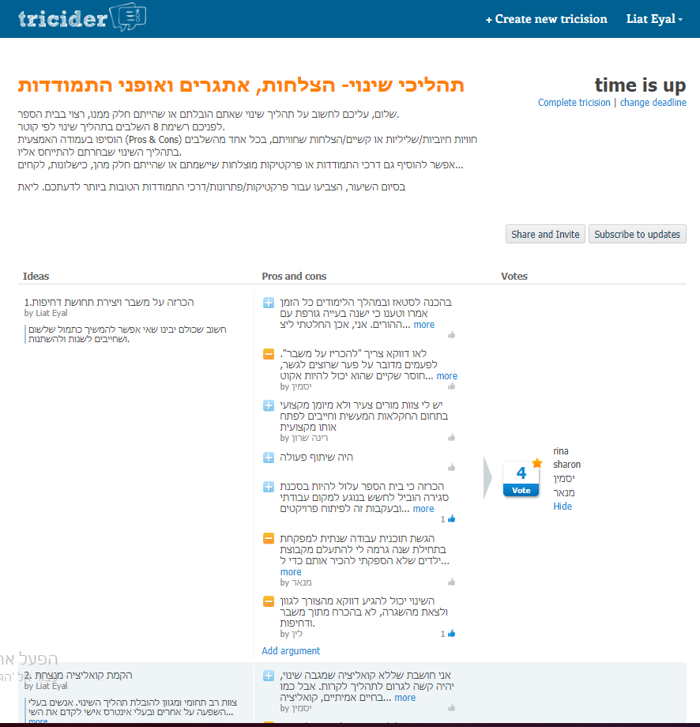
מטלה והנחיות
תוכן תיאורטי
טיעונים/פתרונות/יתרונות וחסרונות
הצבעה על דרכי התמודדות/פתרונות

Slide 14
Dilemma Based Learning Integrated Collaborative Technologies (DBLCT) Model
Dilemma Based Learning
Collaborative Technology
DBLCT
Model
Co-Regulated Learning
למידה חקרנית של דילמות הצומחות מתוך ההקשר
בו פועלים הלומדים.
טכנולוגיות תומכות בתהליכי שיח, קבלת החלטות ופתרון בעיות. מקדמות מעורבות אישית, השתתפות שווה ושקיפות.
תכנון לימודים עפ"י עקרונות של הסדרה עצמית וויסות קבוצתי, לדוג' פיגומים להחצנת חשיבה

Slide 15
תפיסות הלומדים בקורס מבוסס DBLCT
איתור מידע, תיעוד התהליך, יצירה שיתופית של תוצרים, קבלת החלטות, שמירה על שיח שוויוני.
הבהרת ערכים, השונות כערך, רכישת ידע תיאורטי משולב בפרקטיקה, וויסות קבוצתי, מגוון רחב של אירועים, תרפיה.
תהלוך כתיבת דילמות, הצמחת תכנית לימודים, תכנון לימודים, צופה-משתתף.
טכנולוגיה
לומדים
מנחה

Slide 16
References
Anderson, T., & Al-Samarraie, & Saeed. (2018). A systematic review of cloud computing tools for collaborative learning: Opportunities and challenges to the blended-learning environment. Computers & Education, 124, 77-91.
Shattuck, J, "Design-based research: A decade of progress in education research?" Educational Researcher, Vol. 41, 16-25, 2012.
CEC. IEEE International Conference on Electronic Commerce (CEC 2003), 24-27 June 2003, Newport Beach, CA, USA. IEEE Computer Society 2003, ISBN 0-7695-1969-5, 2003.
Coolahan, J, "Teacher Education and the Teaching Career in an Era of Lifelong Learning". Paris: Organisation for Economic Co-operation and Development (OECD), 2002.
Halperin, E. & Gross, J.J, "Emotion regulation in violent conflicts: Reappraisal hope and support for humanitarian aid to the opponent in war time". Cognition & Emotion, 25, 1228-1236, 2011.
Parker, K.R., & Chao, J.T, "Wiki as a teaching tool". Interdisciplinary Journal of Knowledge and Learning Objects, 3, 57-72, 2007. Retrieved from URL: http://www.ijklo.org/Volume3/IJKLOv3p057-072Parker284.pdf
Patry, J.-L., Weinberger, A., Weyringer S. & Nussbaumer, M, "Combining Values and Knowledge Education".in The Handbook of Educational Theories, In B. J. Irby, G. Brown, R. Lara-Alecio & S. Jackson (Eds.) and R. Robles-Pina (Sect. Ed.), 565-580. Charlotte, NC: Information Age Publishing, Inc, 2013.
Richards, J. M., & Gross, J. J, "Emotion regulation and memory: The cognitive costs of keeping one’s cool". Journal of Personality and Social Psychology, 79, 410-42, 2000.
Herreid, C. F. (2007). Start with a story: The case study method of teaching college science. NSTA Press.
Salomon, G, "Peace education: Its nature, nurture and the challenges it faces". In de Rivera, J. (ed.), Handbook on Building Culture of Peace, 107-122. New York: Springer, 2008.
Sharples, M, "Disruptive devices: Mobile Technology for conversational learning". International Journal of continuing Engineering Edu Education and Lifelong Learning, Vol. 12 (5/6), 504-520, 2002.
Walther, J.B,"Computer-Mediated Communication and Virtual Groups: Applications to Interethnic Conflict". Journal of Applied Communication Research, Vol. 37(3), 225-238, 2009.

Slide 17
תודה על ההקשבה!
eyaliat@gmail.com

